Slide 1
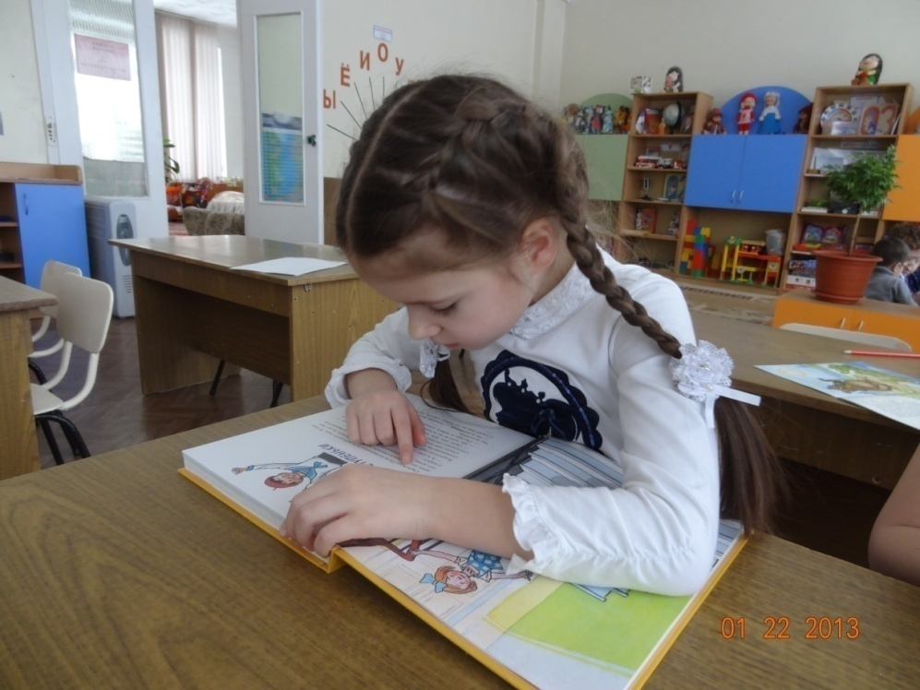
Автор: воспитатель Лаптева Ю.А.
Г
И
-
Н
К
Н
И
А
Ш
И
Д
Р
Ь
Я
У
З

Slide 2
Актуальность проекта:
интерес детей любого возраста к книге с каждым годом снижается;
чтение способствует развитию всех сторон речи, психических процессов и является источником культурного и эмоционального обогащения ребенка;
вопросы развития читательского интереса требуют повышенного внимания родителей и педагогов.

Slide 3
Направление деятельности проекта:
создание условий для приобщения старших дошкольников к чтению книг, для активного внедрения литературного опыта в образовательную и творческую деятельность.

Slide 4
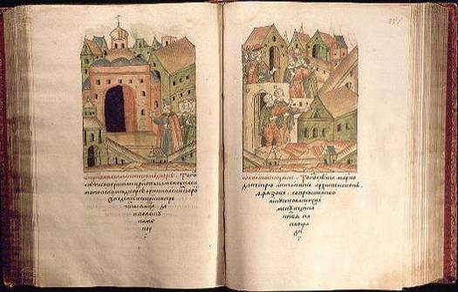
Цель проекта:
развивать у детей устойчивый интерес к книге, как произведению искусства, источнику знаний

Slide 5
Задачи проекта:
- воспитывать у детей бережное отношение и интерес к книге;
- развивать у детей читательский интерес, связную речь, критическое мышление, навыки самостоятельного поиска и получения нужной информации, умение выстраивать причинно-следственные связи, прогнозировать;
- расширять кругозор детей через ознакомление с детской художественной литературой;
- познакомить детей с историей возникновения книги, показать, как книга преобразовывалась под влиянием мыслительной деятельности человека;
- познакомить детей с типографией, библиотекой, профессиями: писателя, художника-иллюстратора, библиотекаря.
- расширить знания детей о многообразии книг, об их содержании и правилах хранения; о детских писателях и их произведениях;
- оказать семье информационную помощь.

Slide 6
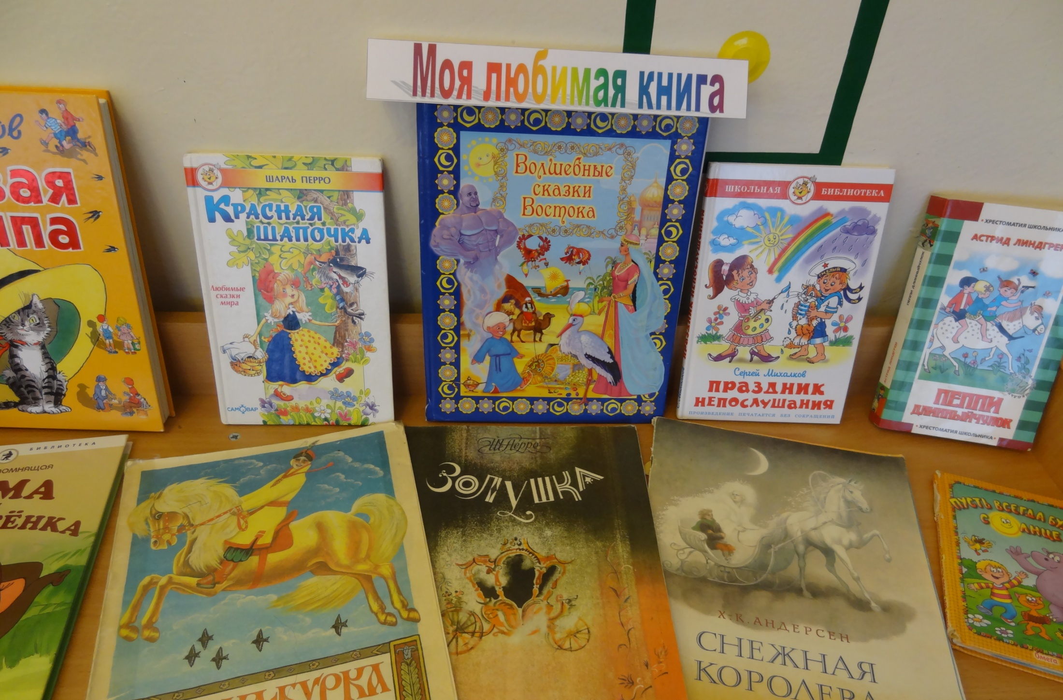

Slide 7
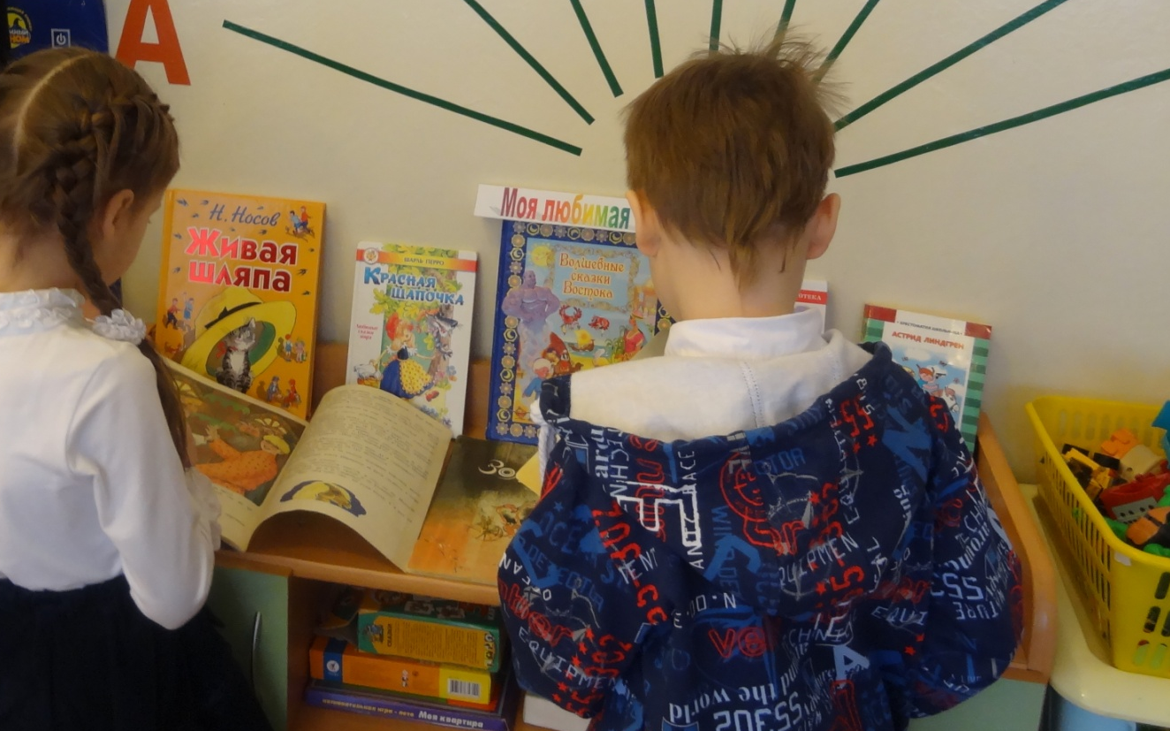

Slide 8
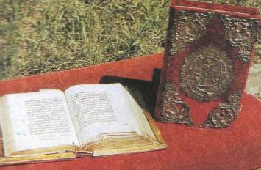
Рождение
и развитие книги

Slide 9
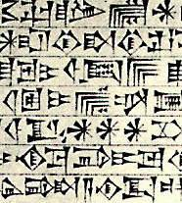
Клинопись
3000 лет до нашей эры в древней стране Шумер возникла клинопись - запись клинообразных черточек, которые выдавливались на глине.

Slide 10
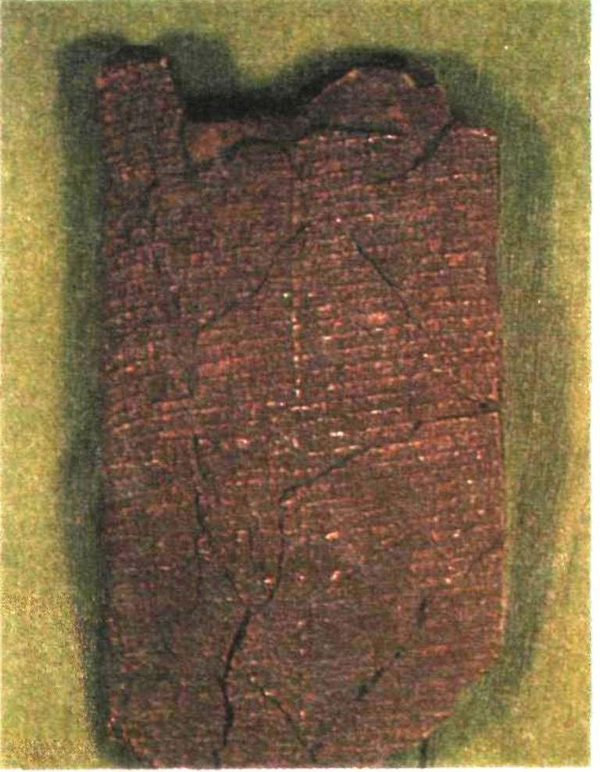
Глиняные книги
Потом стали изготовлять книги из глины.
Из мягкой глины формировали прямоугольные плитки и на них писали буквы и слова

Slide 11
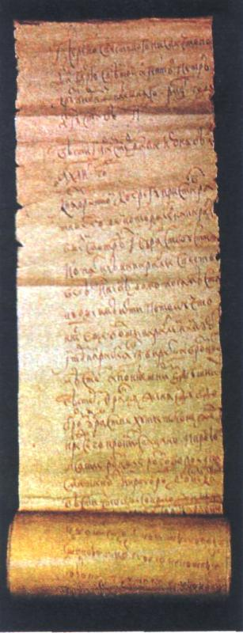
Папирус
В Египетском царстве книги делали из ПАПИРУСА — речного тростника похожего на камыш.
Стволы папируса очищали от коры. Сердцевину разрезали на длинные тонкие пластинки и склеивали между собой. Мокрые листы прессовали и затем высушивали.
Папирус хрупок и на изгибах быстро ломается. Поэтому его сворачивали в длинный свиток.

Slide 12
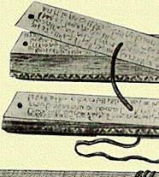
Книжки -
дощечки
В Китае появились первые деревянные книжки-дощечки, нанизанные на веревку. Китайские мастера вырезали буквы на деревянных досках

Slide 13
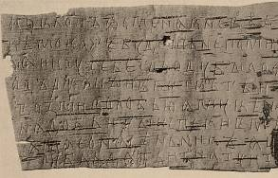
Наши предки, жители Великого Новгорода и других городов Руси, писали на бересте — верхнем слое березовой коры.
Береста

Slide 14
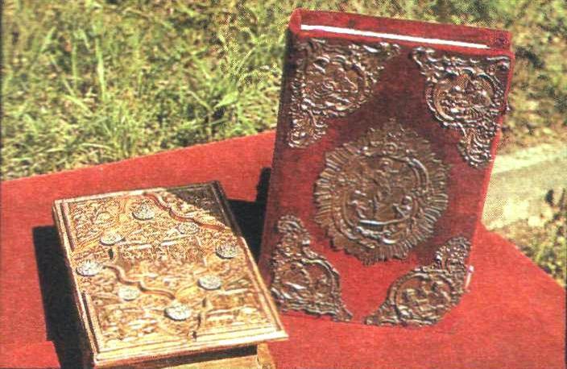
Месяцы, а то и годы уходили на то, чтобы написать какую-нибудь книгу да ещё украсить её рисунками. Вдобавок некоторые из них одевали в дорогую кожу, парчу, а иногда и в серебро. Нередко владельцы таких книг приковывали их цепями к полкам, чтобы не украли.
Не удивительно, что рукописные книги
стоили очень дорого.

Slide 15
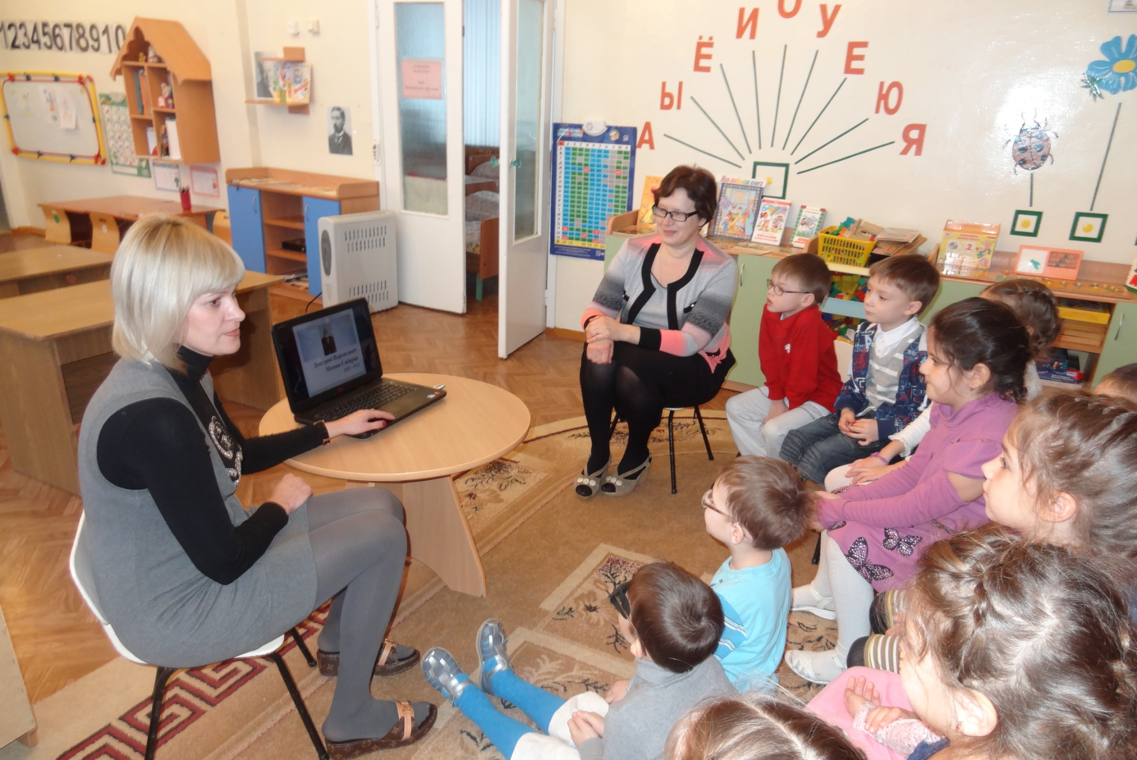

Slide 16
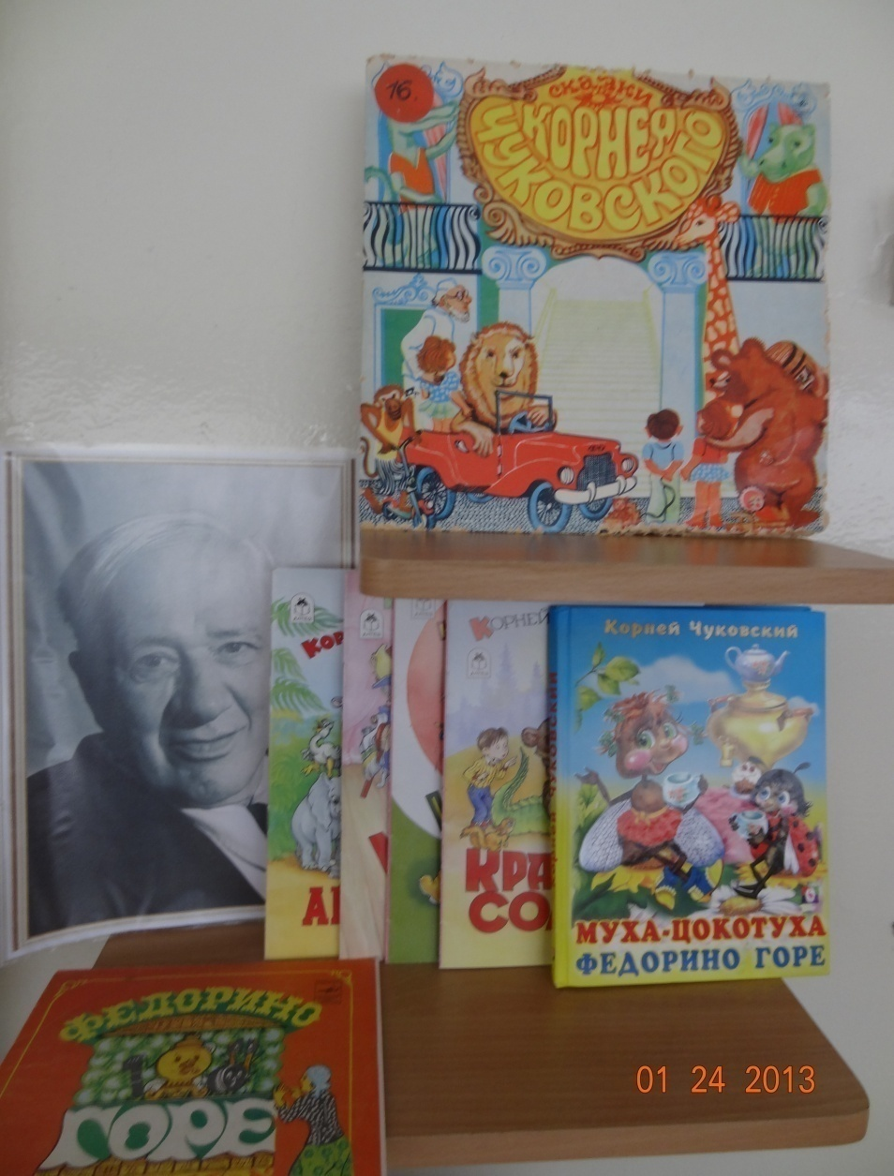
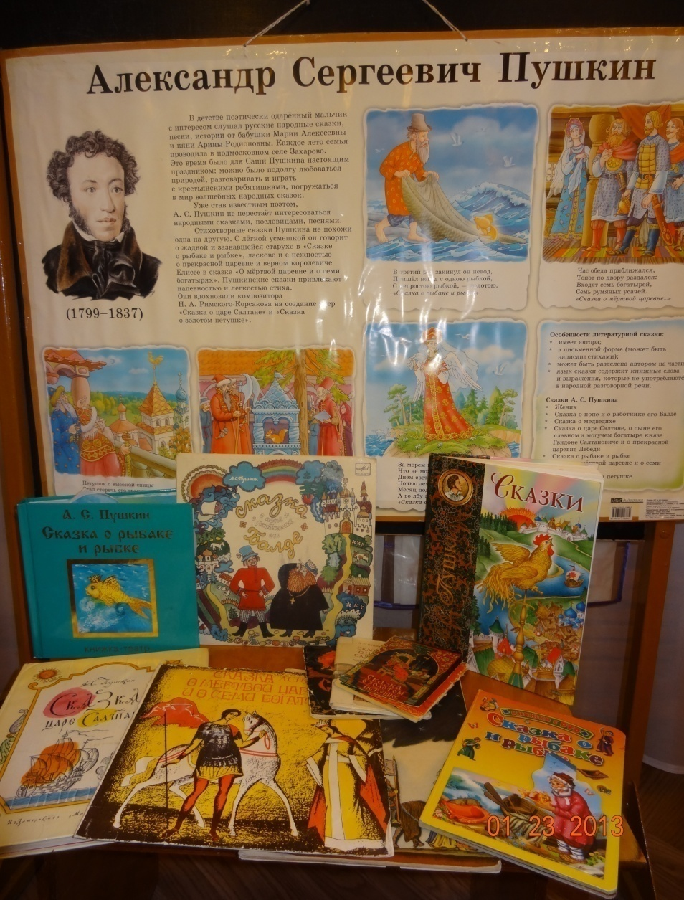
Книжные выставки
К.И. Чуковский
А.С. Пушкин

Slide 17
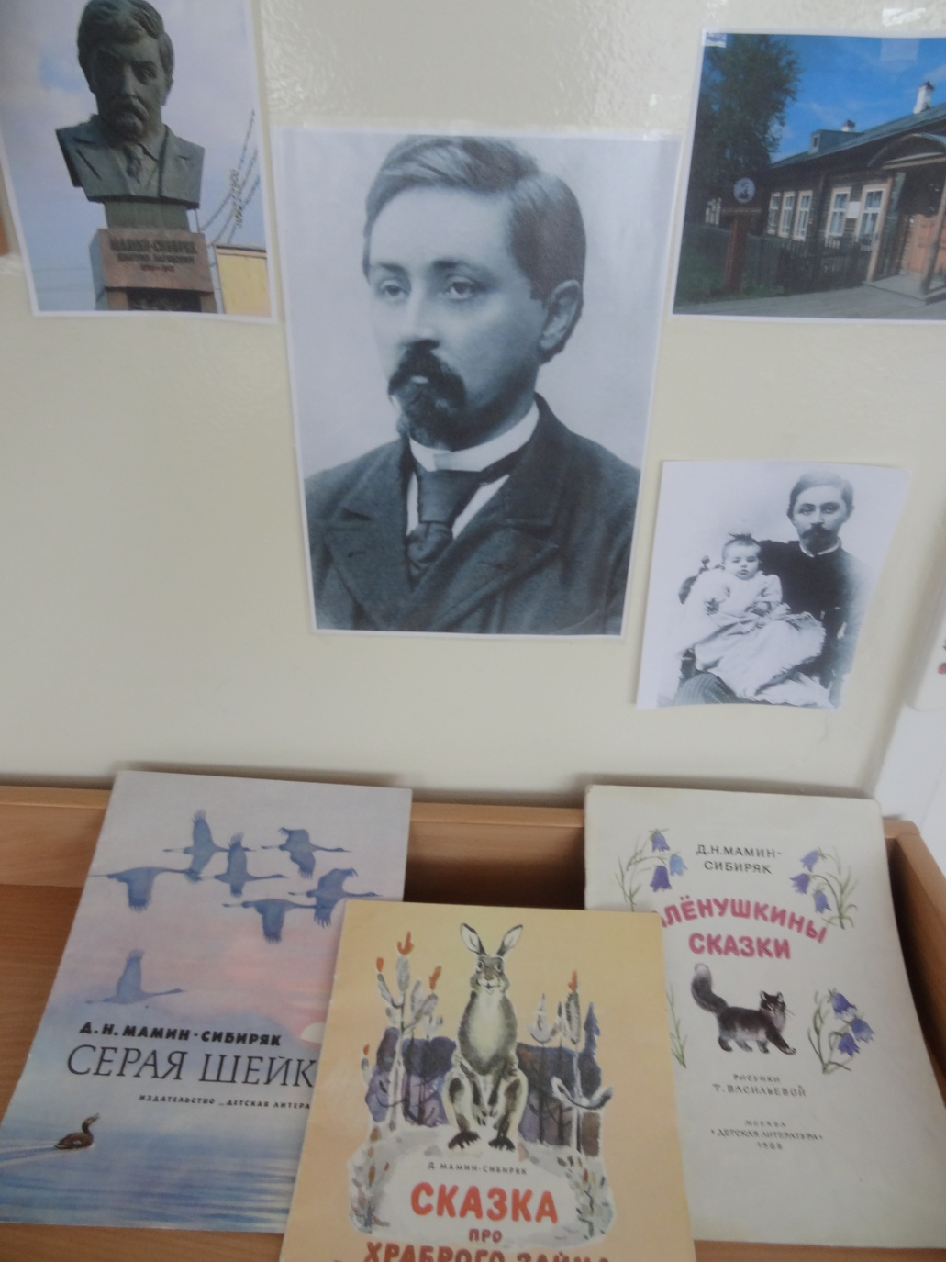
Д.Н. Мамин-Сибиряк

Slide 18
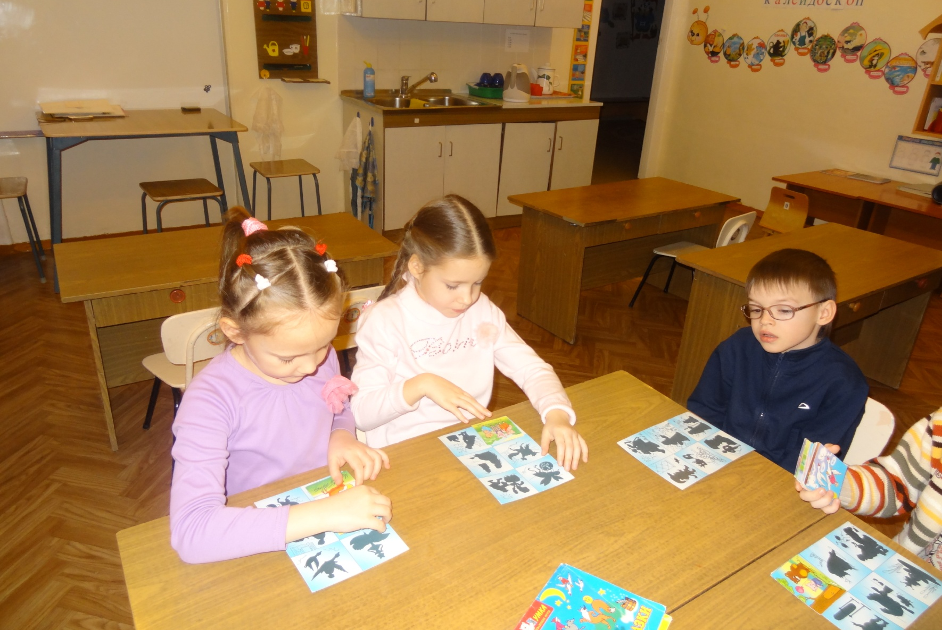
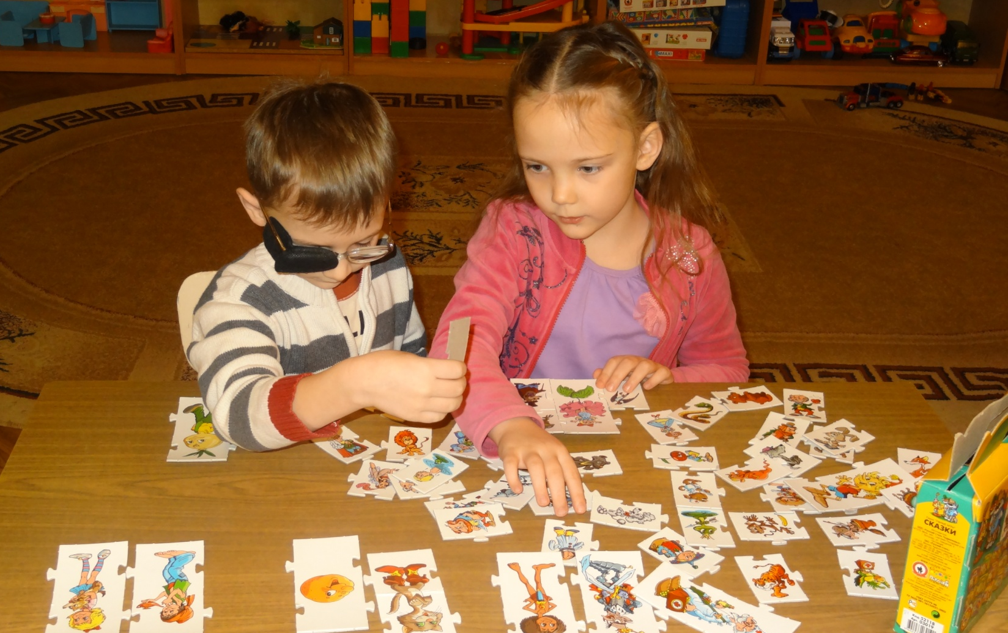
Дидактические игры

Slide 19
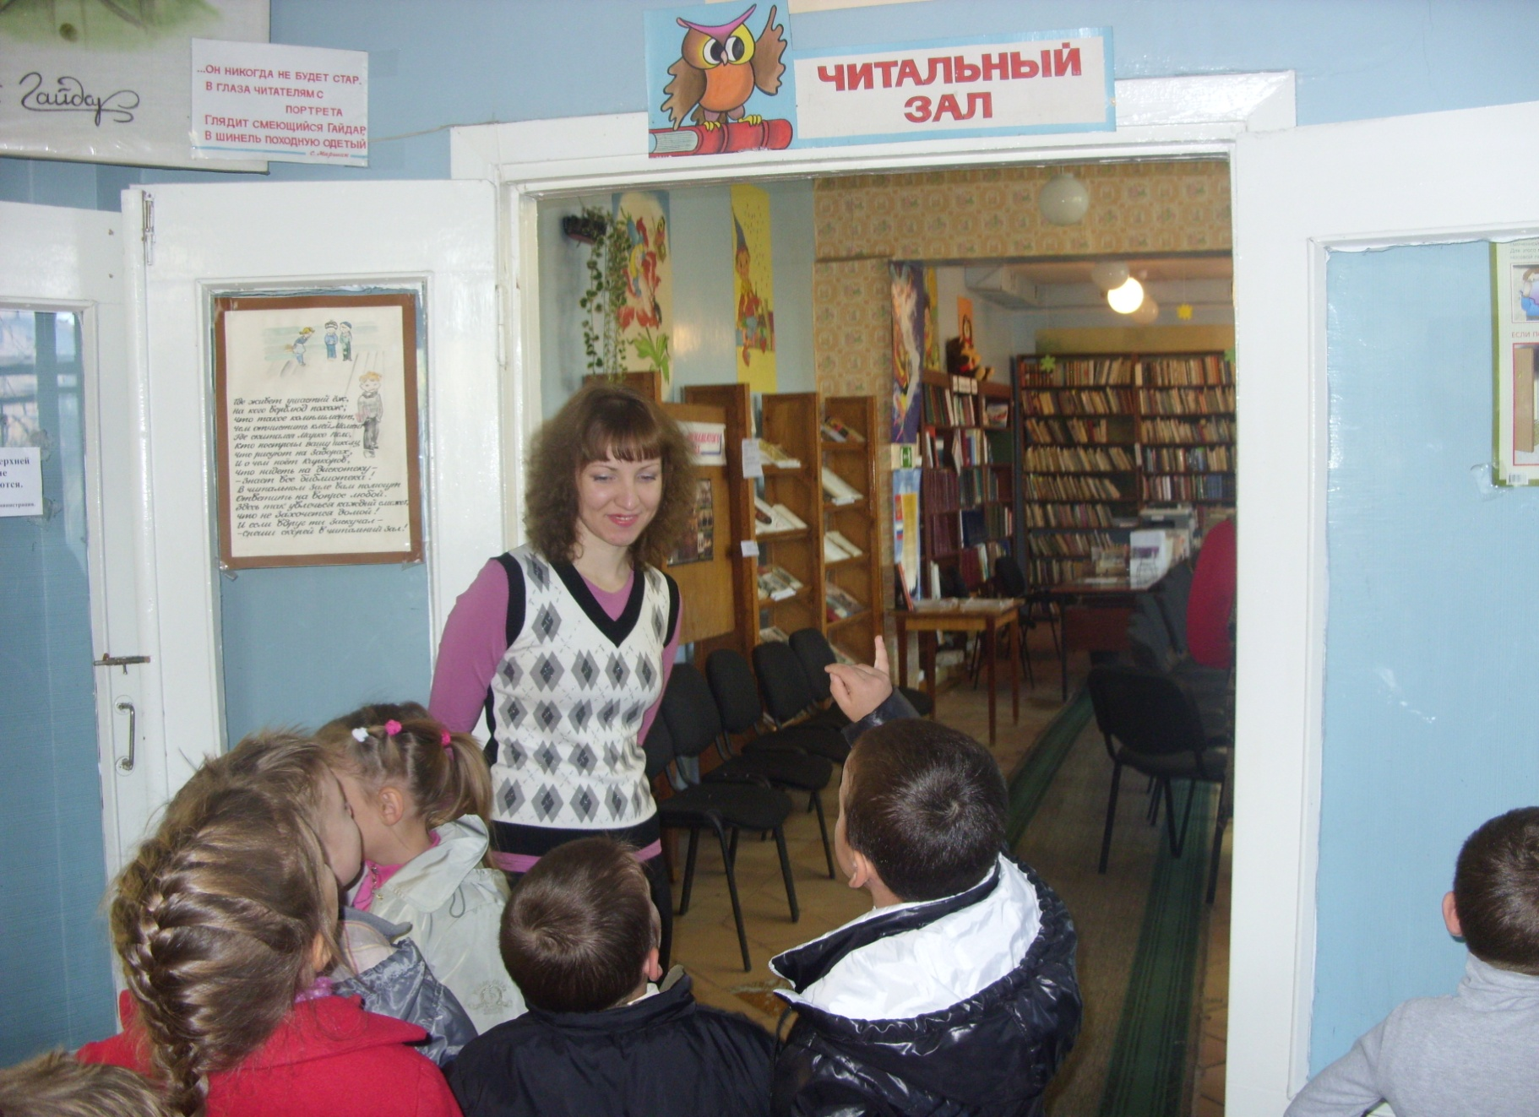
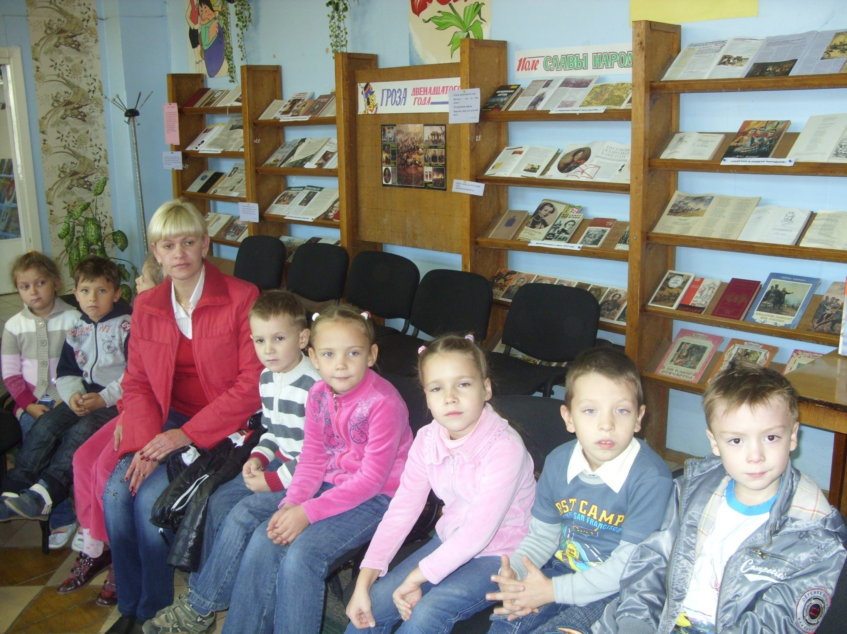
Экскурсия в библиотеку

Slide 20
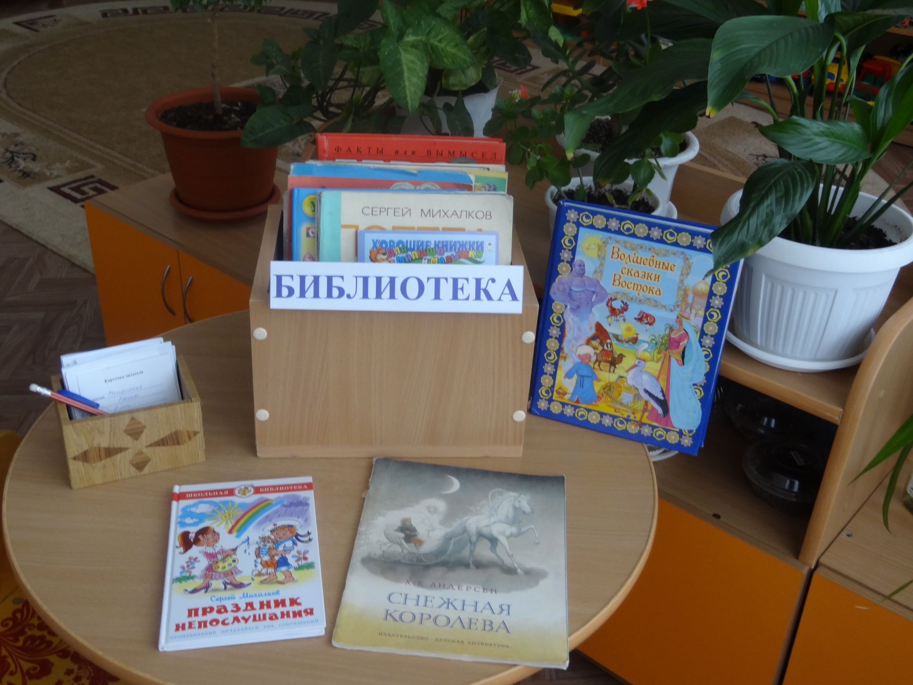

Slide 21
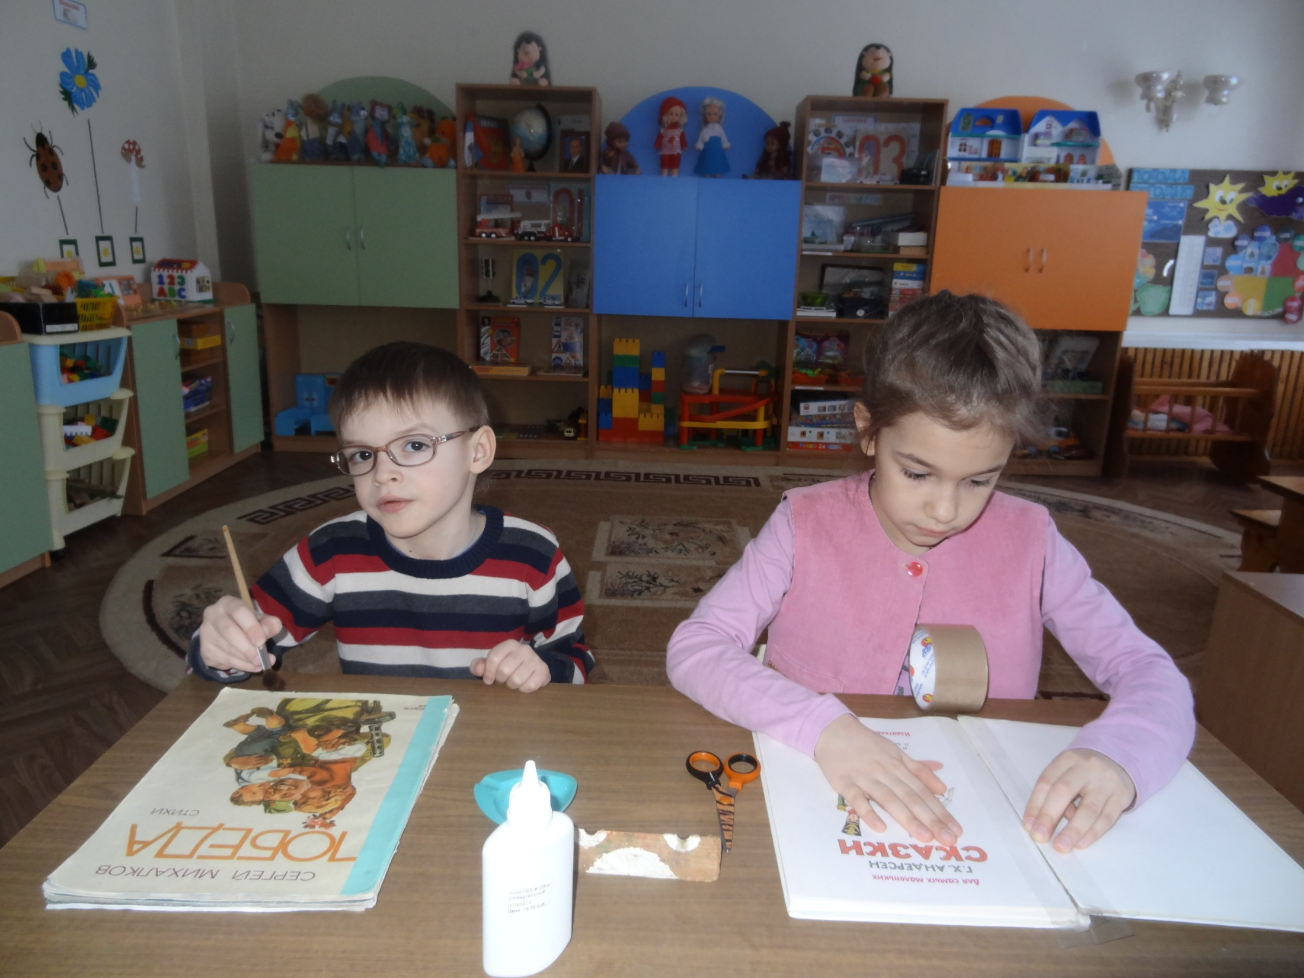

Slide 22
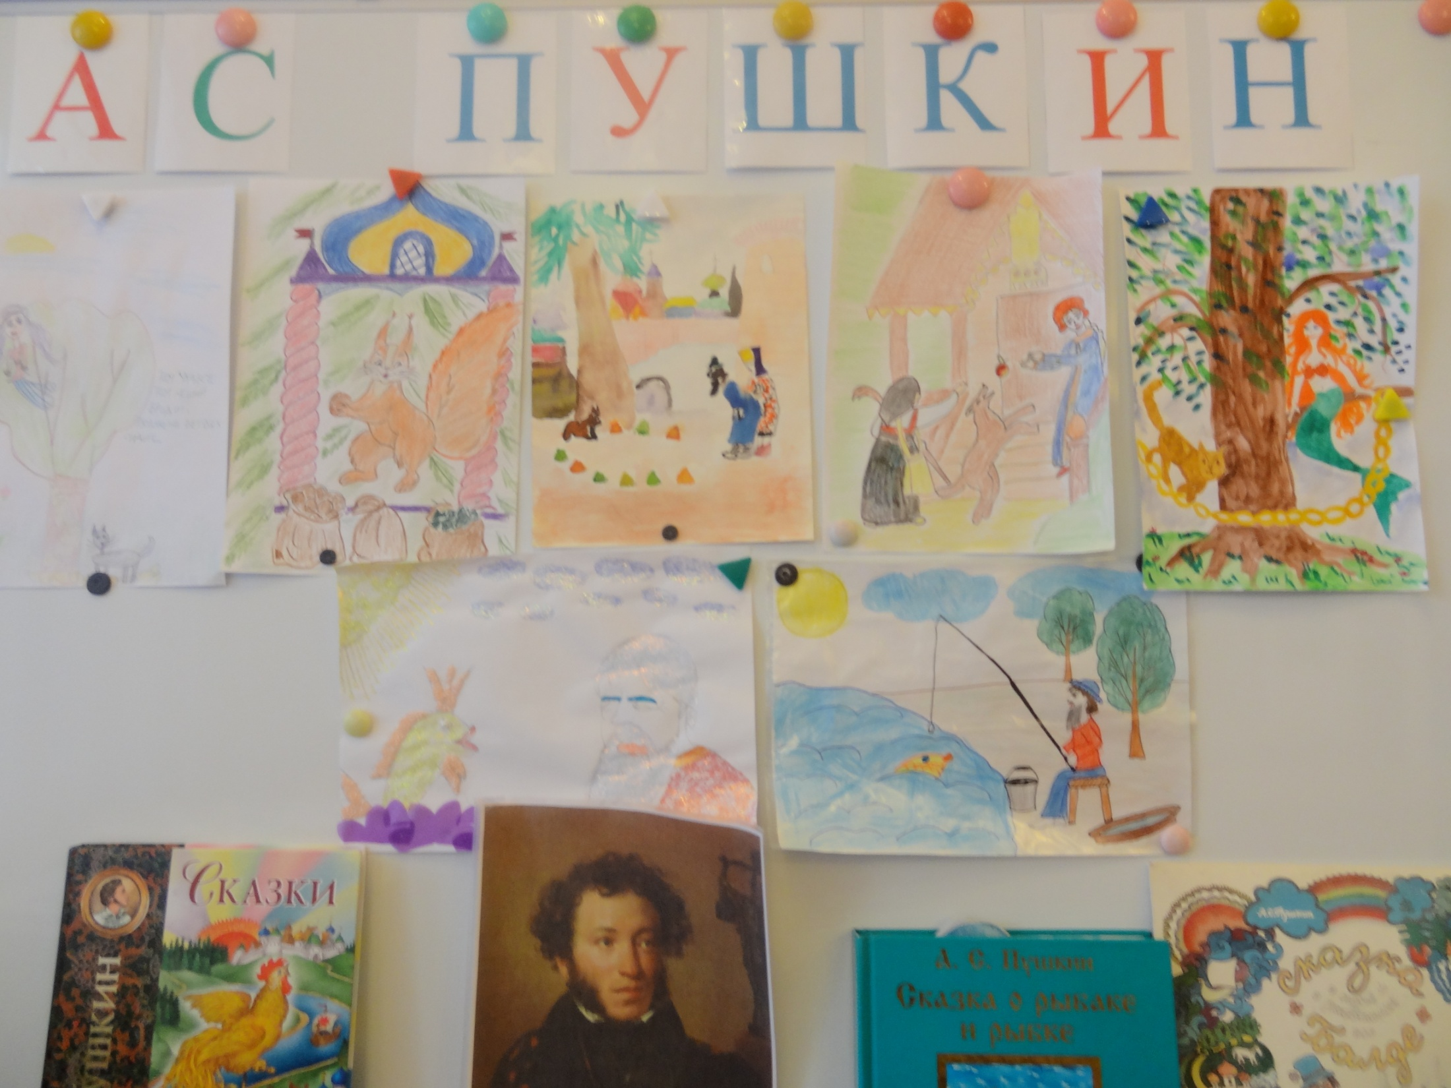
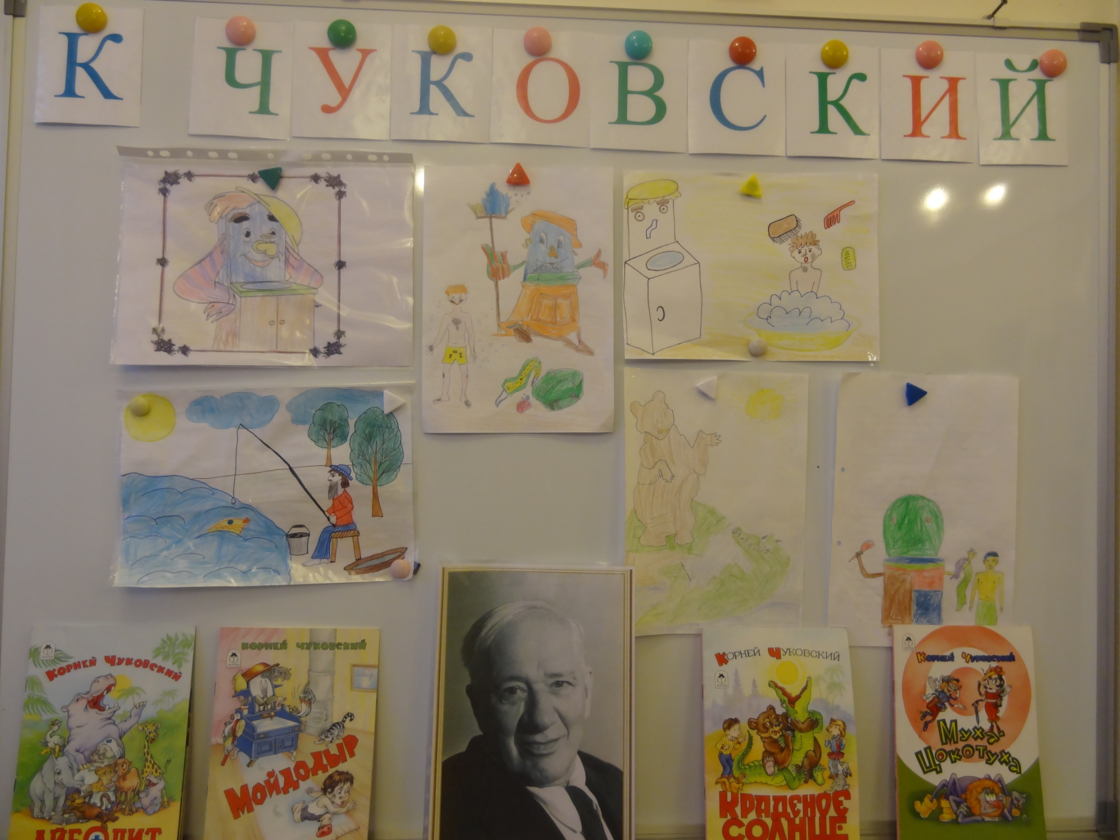
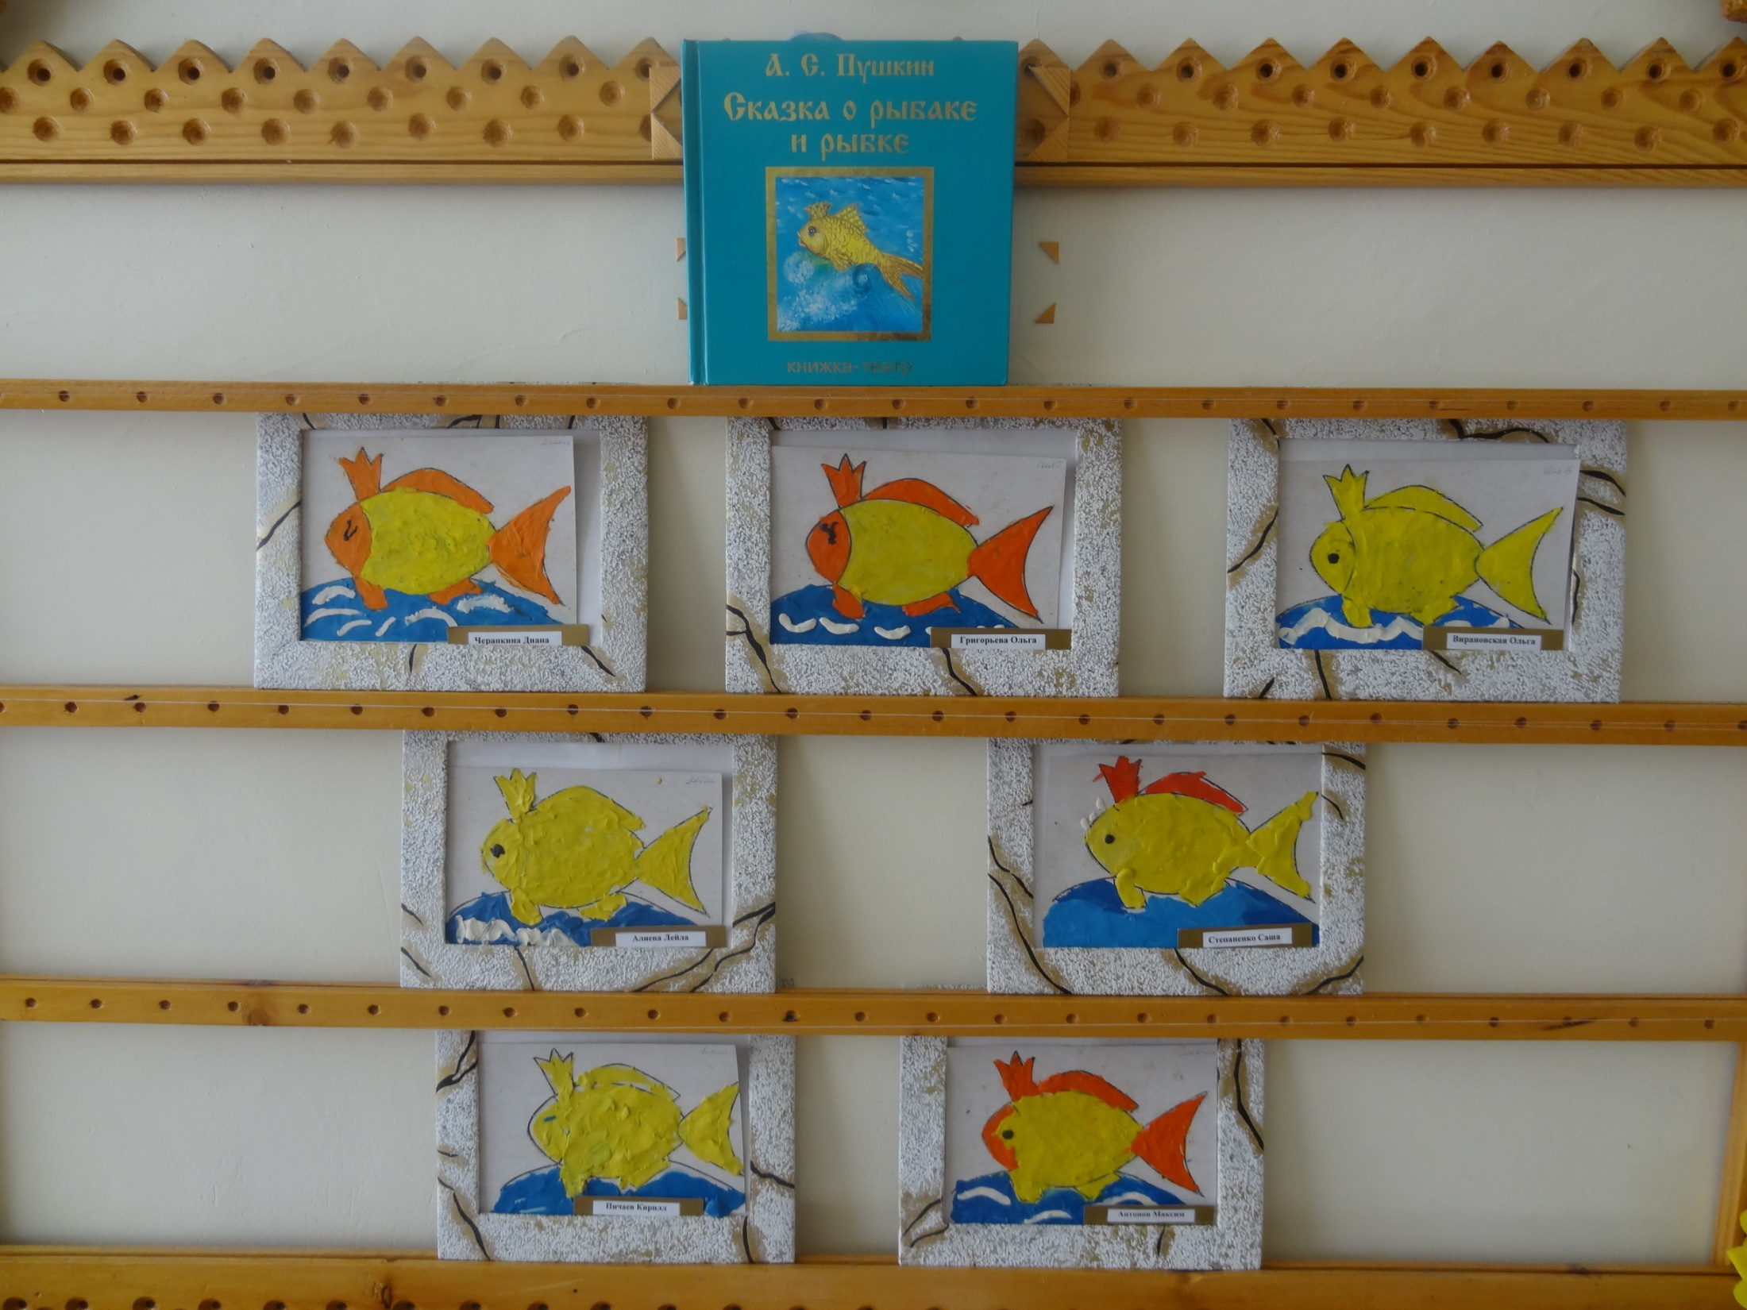

Slide 23



Работа с родителями:

Slide 24
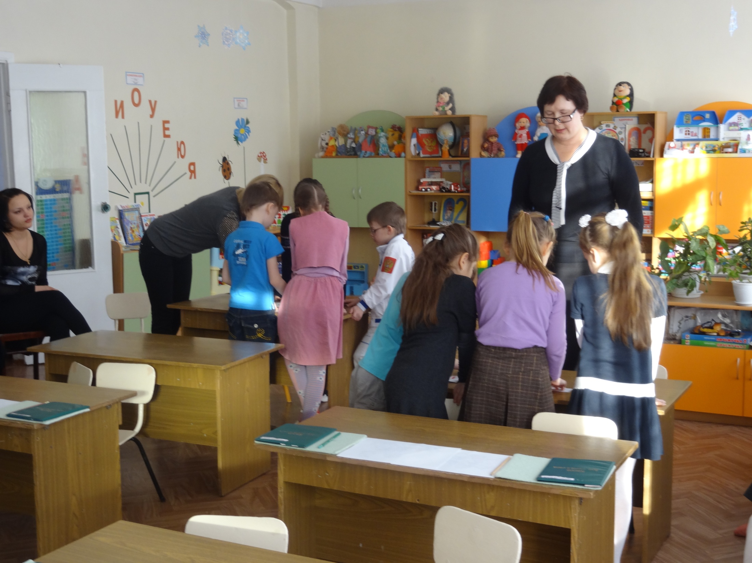
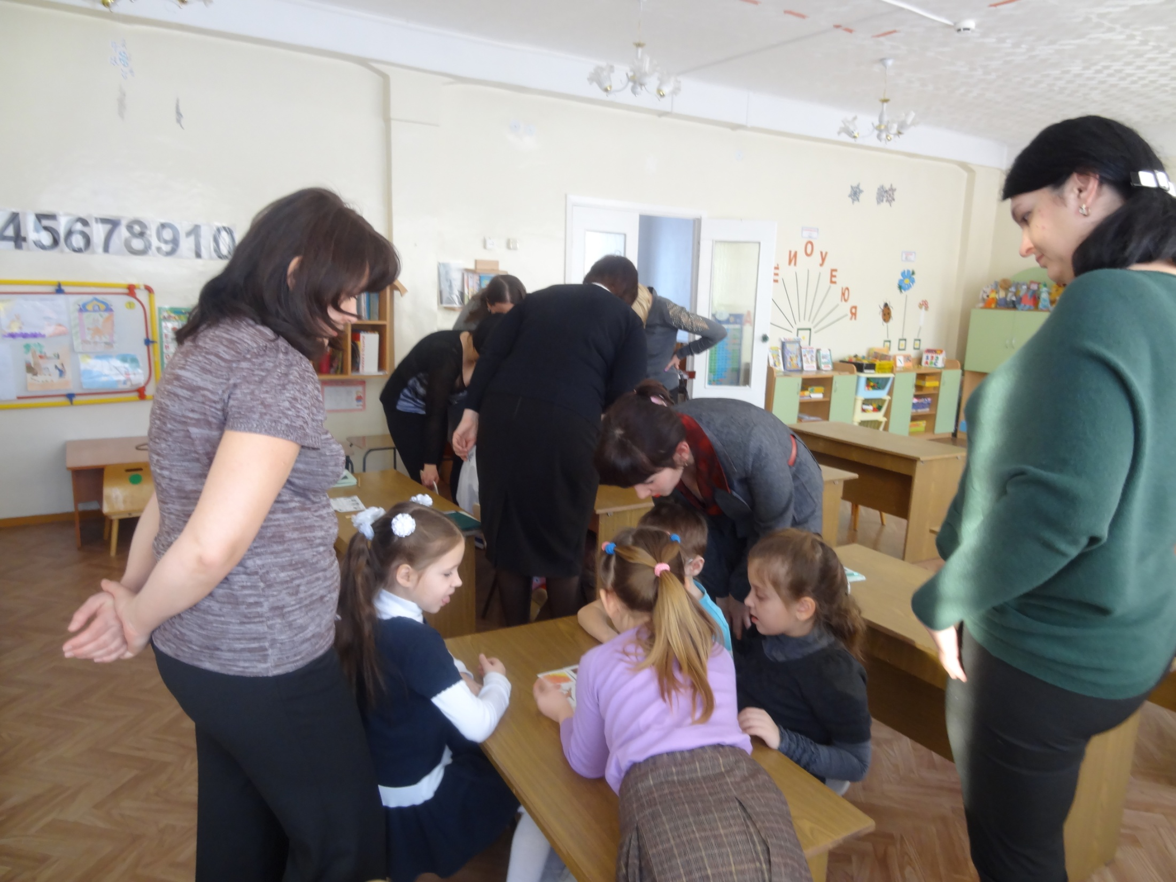

Slide 25
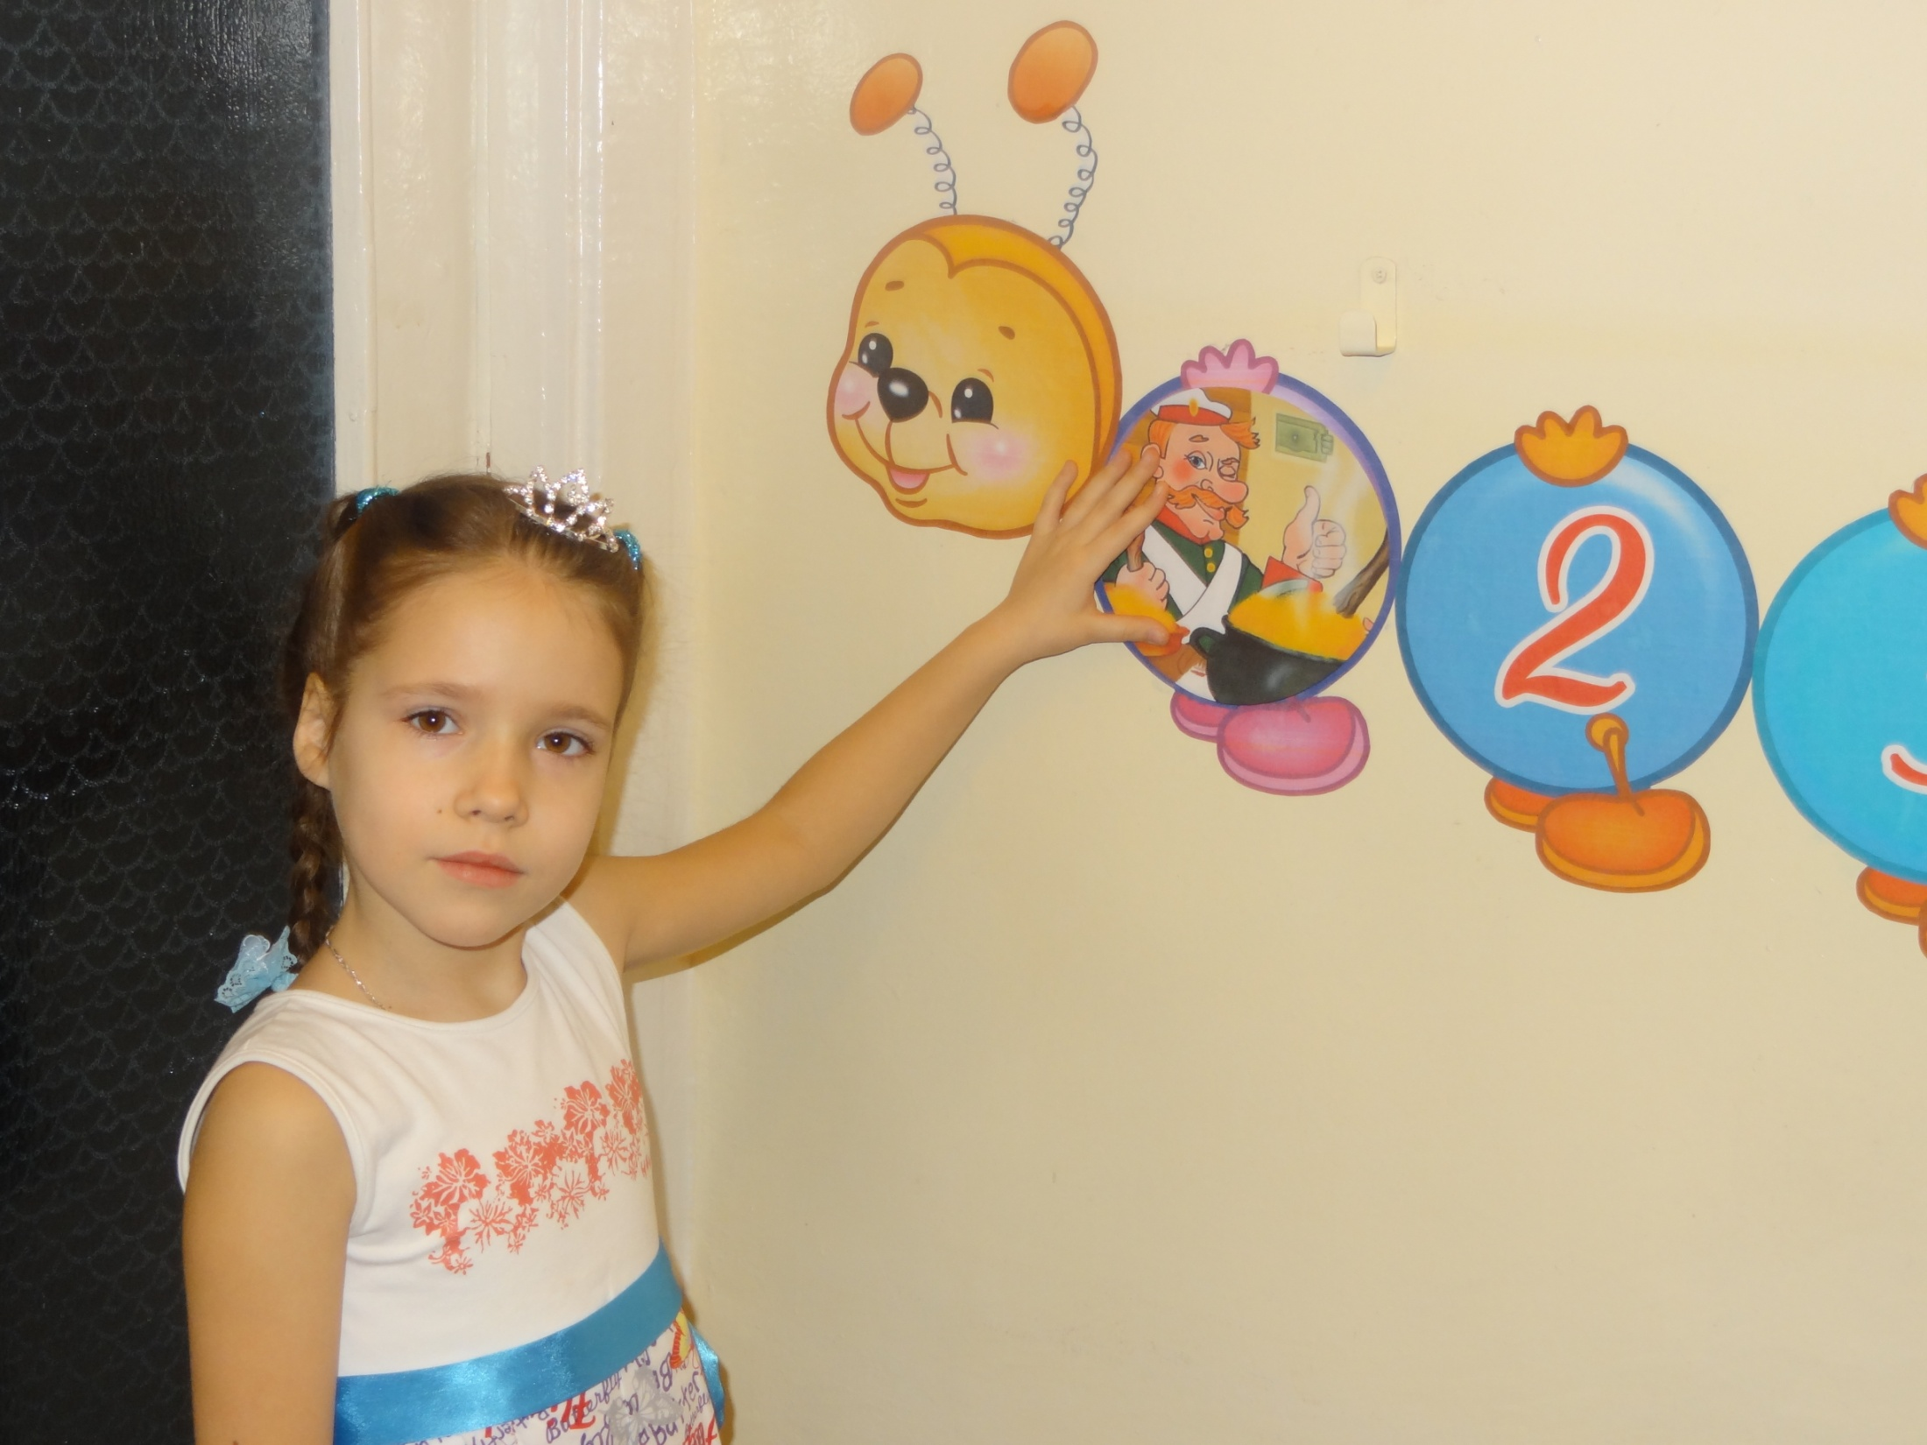
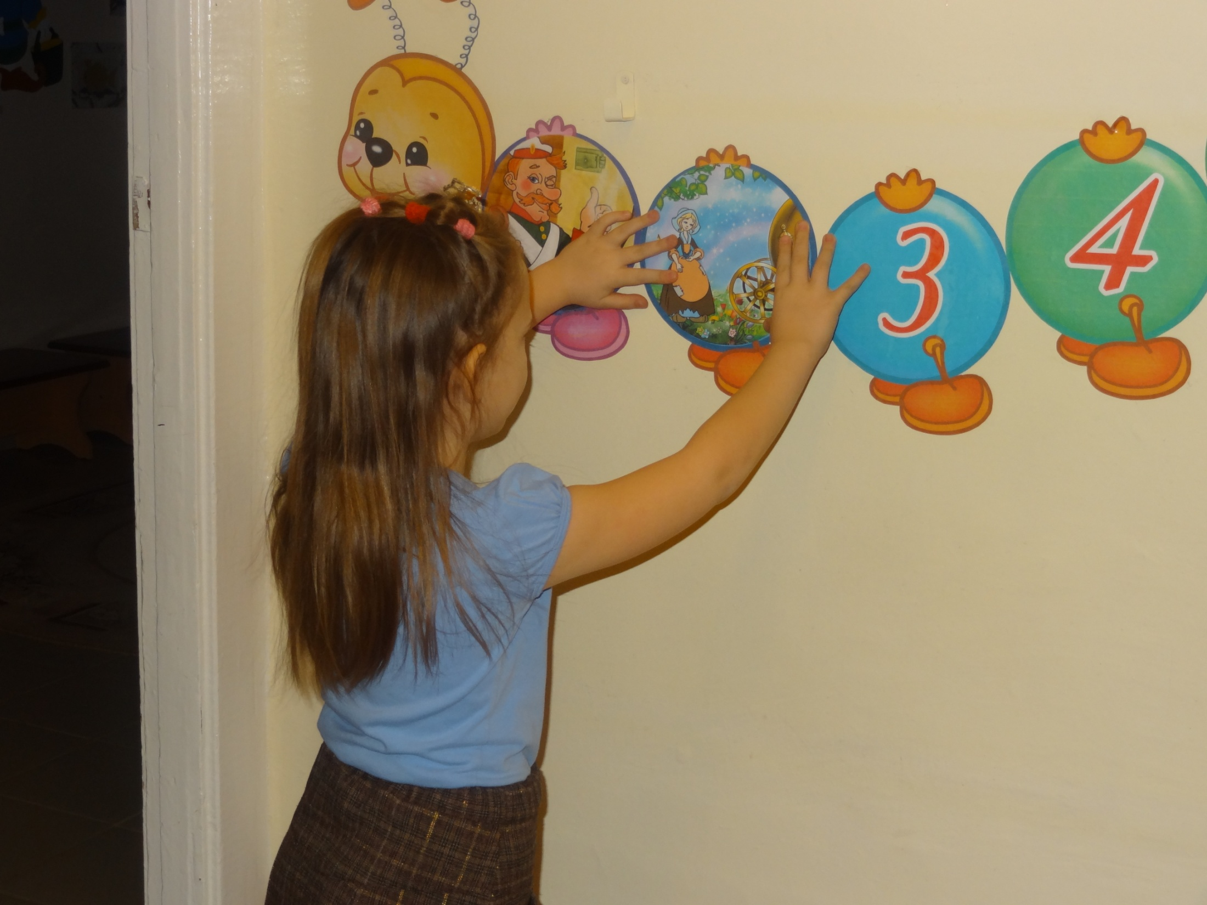
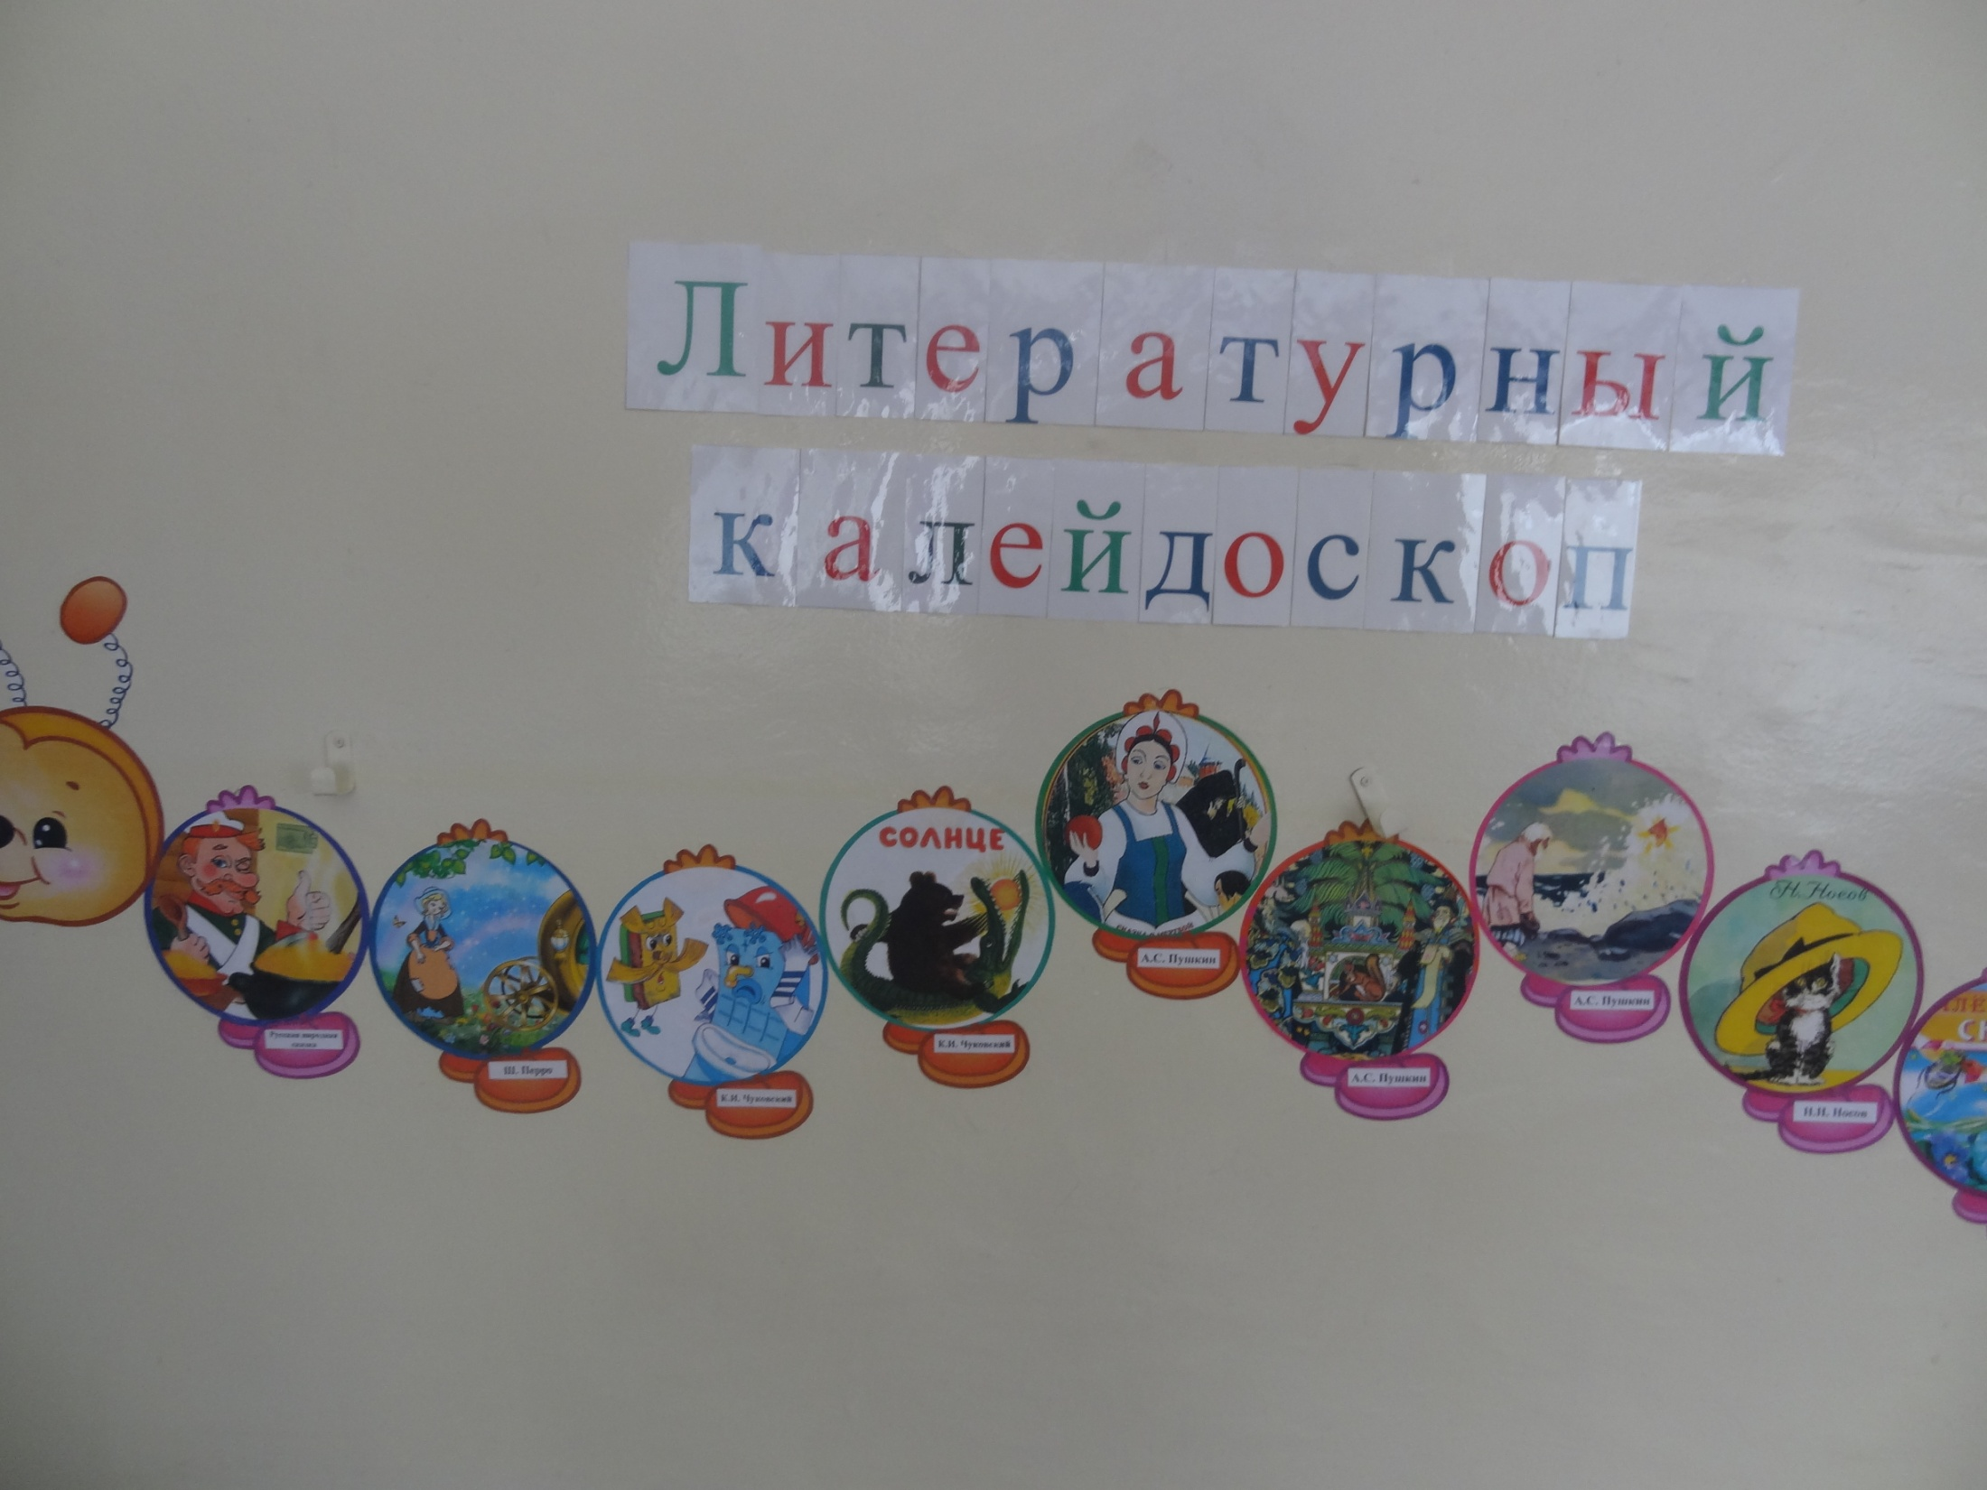
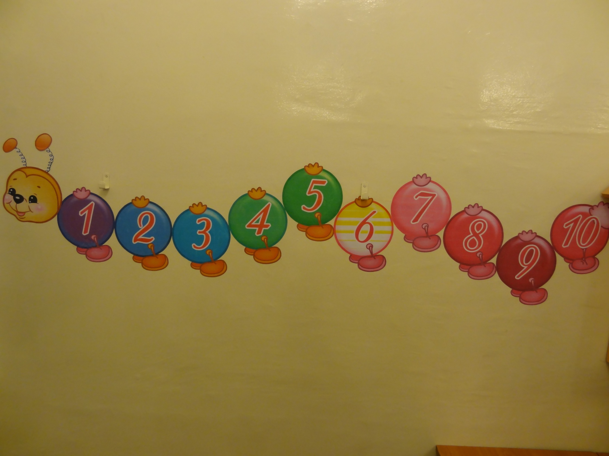
Литературный калейдоскоп

Slide 26
Результат проекта:
у детей развился читательский интерес;
повысилась социальная компетентность;
расширился кругозор;
развились коммуникативные, художественные и творческие способности;
преобразована предметно-развивающая среда группы;
сформирована заинтересованность родителей в приобщении детей к художественной литературе и чтению.

Slide 27
